Slide 1
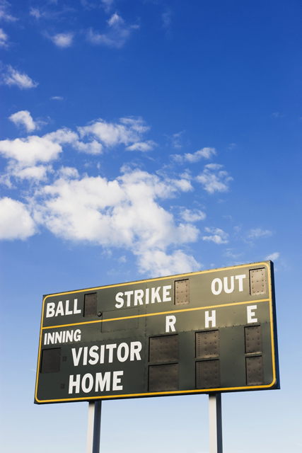
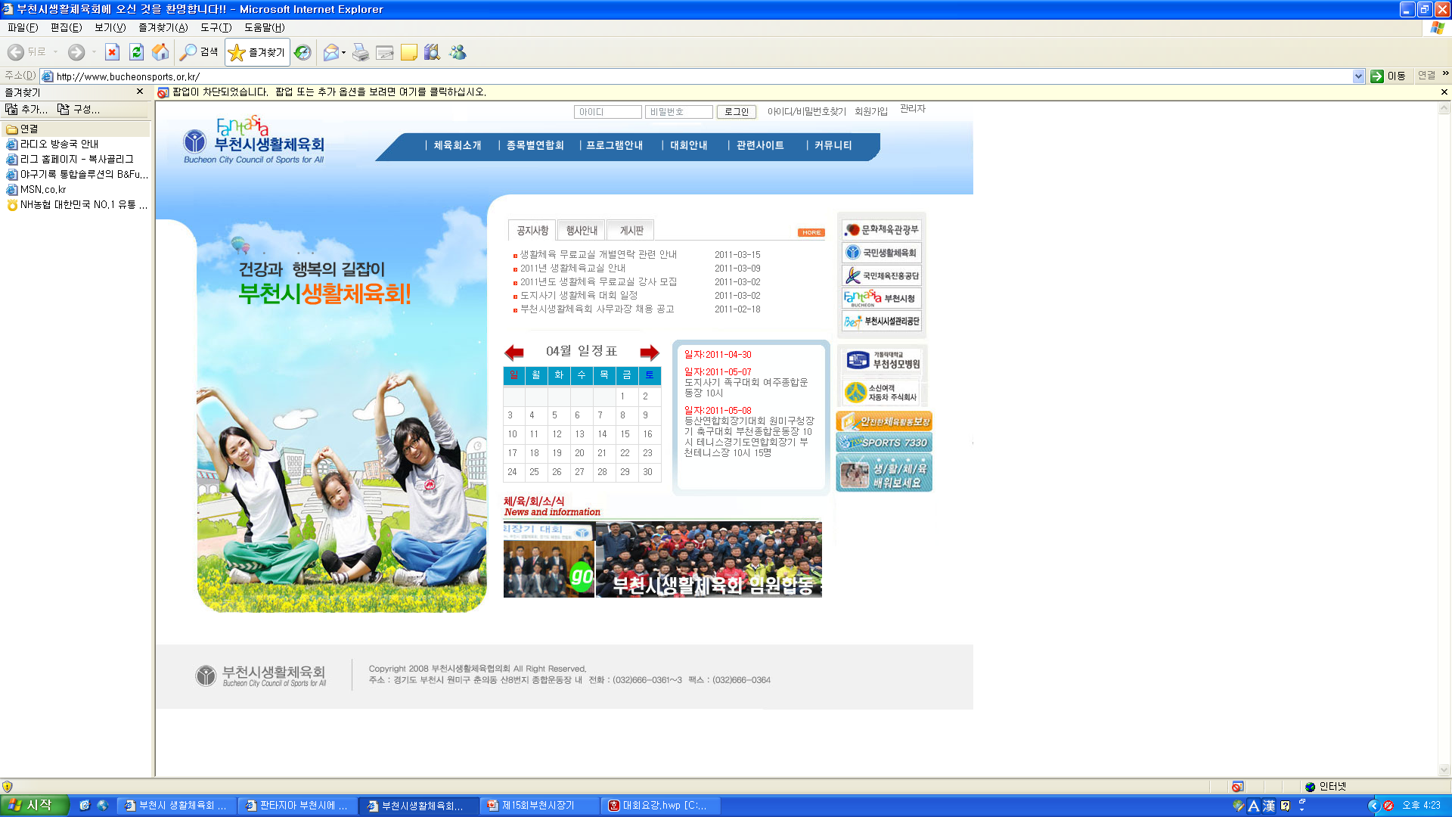
제5회 생활체육 회장기
야구대회 대표자회의
부천시야구협회.연합회
2014.06.27.
부천시야구협회.연합회

Slide 2
제5회 생활체육회장기 야구대회요강
1. 행 사 개 요
(1) 대 회 명 : 제5회 생활체육회장기 야구대회
(2) 대회 목적 : 1) 생활체육야구의 건전한 스포츠문화의 정착 및 계승발전
2) 생활체육야구동호인의 저변확대
3) 대회를 통한 동호인간의 친목도모 및 생활체육 활성화
(3) 주 최 : 부천시생활체육회
(4) 주 관 : 국민생활체육부천시야구연합회
(5) 후 원 : 부천시
(6) 대회 기간 : 2014년 7월5일 ~ 2014년 7월 26일
(7) 대회 장소 : 부천야구장, 까치울야구장
(8) 참가팀 수 및 참가방법 : 3부 24팀 ( 선수출신불가 )
(대진추첨:2014년 6월 27일 (금) 19시30분 원미구청2층 소통실)
2. 경 기 진 행 규 정
(1) 참가 팀은 경기 개시 30분 전에 경기장에 도착 앞 경기 종료와 동시에 심판위원의 경기 개시 선언을 기다려야
한다.
(2) 경기장에 도착한 팀은 선수들의 신분증(주민등록증, 면허증, 여권, 공무원증, 외는 인정 불가)을 모두 수거해
감독 및 대표자가룰 미팅시 운영위원 또는 심판위원에 제시하도록 준비하여야 한다.
(신분증 미참자는 당일 경기 참가 불가함)
(3) 팀의 감독은 경기 개시 최소 30분전에 경기 오더(교체 선수 포함)를 3부 작성해서 기록실에 1부를 전달하고 2부를 지참 룰 미팅 시에 심판에 1부 상대 팀에 1부를 전달한다.
(4) 경기 중 덕아웃 앞에는 대기 타자를 제외한 선수단은 물론이고 장비를 놔두어서는 안 된다.
(5) 경기 중에는 감독을 제외한 어느 누구도 특히 경기 중인 선수는 어필을 할 수 없다.
단, 야구 규칙 9조 3항에 명기된 사항은 감독도 어필해서는 안된다. 본 규정을 위반 할 경우 심판위원은 경기 감독관에 보고서를 제출하고 경기 감독관은 운영위원회에 회부, 징계를 결정한다.

Slide 3
제5회 생활체육회장기 야구대회요강
(6) 참가 팀의 감독이나 대표자는 경기 진행 규정을 숙지, 대회의 원활하고 신속한 진행을 위해 적극 협조하여야 한다.
(7) 대회의 모든 진행사항은 유선(문자)으로 전달되므로 특히, 대진일정은 변경될 수 있으므로 참가팀의 대표자는 필히확인하여야 한다.
(8) 상기에 명시되지 아니한 사항은 부천시야구협회.연합회 경기위원들의 심의로 결정한다.
3. 등록선수 자격
(1) 출전 팀의 선수자격은 대회 전 연합회에 제출한 대회참가신청서류에 기재된 자에 한 한다.
※제출한 대회참가신청 서류의 필수기재 사항은 배번, 선수명, 주민등록번호, 출신고 등4개이며 기재한 내용이
없거나 허위임이 판명된 경우 해당선수는 대회기간중의 모든 경기에 출전할 수 없다.
(2) 대회출전에 있어 2중으로 등록되지 않아야 하며, 2중 등록된 선수는 대회기간의 모든 경기에 출전할 수 없다.
※ 2중 등록 선수가 출전하였을 경우 : 해당 팀, 이유불문 몰수 패
(3) 대회 출전선수 자격은 2014년 6월 30일 본 연합회에 등록이 되어 있어야 한다.
(4) 선수출신의 구분은 만40세 이상인자는 선수출신자라 할지라도 선수로 구분치 않는다.
※ 1974년생부터 선수제외
(5) 상기에 명시되지 아니한 사항은 국민생활체육부천시야구연합회 경기위원들의 심의로 결정한다.
(6) 외국인 및 외국에서 고교를 졸업 한 자는 선수출신자로 구분 한다.
(7) 선수등록이 끝난 후에는 선수교체를 불허한다.
4. 경 기 규 칙
(1) 다음 사항 이외에는 야구 규칙 서에 준하며 이외의 사항은 부천시야구협회.연합회 경기위원회의 결정에 따른다.
(2) 경기 횟수는 7회로 한다.
(3) 콜드게임은 4회-10점, 5회-8점, 6회-7점으로 한다.
(4) 경기의 성립횟수는 4회로하며 강우, 일몰 기타의 사유로 경기의 속행이 어려울 경우에는(4회 이상)공, 수를
모두 마친 최종회의 결과로 승패를 결정한다. 상기의 사유로 4회를 마치지 못했을 경우에는 주최측에서 정하는

Slide 4
제5회 생활체육회장기 야구대회요강
시간과 장소에서 서스펜디드게임으로 진행한다.
(5) 대회는 시간제한 경기로 진행하며 경기 개시 후 1시간 50분 이후에는 새로운 이닝에 들어가지 못한다.
예) 예선-09:00시작, 10:49(○), 10:50 (×)
결승-09:00시작, 11:14 (○), 11:15 (×)
(6) 결승전은 시간제한경기를 적용하며(2시간30분경기- 2시간15분 이후 새이닝 불가), 무승부인 경우에는
승부치기로 결정한다.(1사 1,2루 진행)
(7) 경기시작 10분 경과 시까지 출전하지 않으면 기권으로 간주한다.
(8) 출전선수 복장은 반드시 통일되어야 한다.(야구화,글러브,벨트는 제외) 티셔츠 착용시 가로,세로15cm이상의
등 배번을 부착하여야 한다.(약간의 오차는 경기 전 운영위원의 판단에 따른다.)
(9) 규정타석은 4강전 이상 진출한 팀의 선수로 9타석 이상으로 한다.
(10) 투수에 한해 지명타자를 기용 할 수 있다.
(11) 일몰 콜드게임을 일몰 15분전을 말하며, 일몰시간 전까지 4회가 성립되었을 때 동점일 경우는 추첨으로 승부를
결정한다.
(12) 심판은 부천시야구협회.연합회 심판부에서 맡으며, 시합구는 주최측에서 지급한다.
5. 각부의 선수 구성
(1) 3부 - 선수출신 출전불가
6. 몰수게임의 적용
(1) 등록선수 자격에 위배되는 선수가 출전하였을 때에는 상대팀의 증빙서류 제출과 제소가 있을 때에는
운영위원회에서 몰수게임을 선언할 수 있다.
(2) 경기 전 출전선수에 대한 신원확인을 원칙으로 하며, 주민등록증이나 운전면허증 등 사진이 있는 국가기관
신분증을 제시하지 못하거나 주민등록번호가 일치하지 않을 경우, 해당 선수는 출전을 금하며, 경기 중에 상대팀의
이의제기로 발견된 경우에는 그 순간부터 퇴장시키고 그 전까지의 경기기록은 유효하다.
- 대회참가신청서류에 등록된 선수로서 이의제기가 있을 경우에 해당됨.

Slide 5
제5회 생활체육회장기 야구대회요강
(3) 신원확인을 의뢰 받은 주심이나 운영위원은 즉시 해당사항에 대응하여 조치해야 하며 불가능할 경우에는
부천시연합회 운영위원회의 심의를 거친 후 경기 후에도 결과에 따라 징계를 한다.(팀 징계, 개인 징계 등)
① 팀의 경우 – 연합회,협회가 주최,주관하는 전 대회에 해당 년도 출장정지와 해당경기의 몰수패.
② 개인의 경우 - 해당경기 출장정지 및 해당년도 출장정지.
(4) 신원확인은 해당팀 감독이 주심이나 운영위원에게만 요구해야 한다.
(5) 기타 규정에 명시되지 않은 상황이 발생된 경우에는 부천시야구연합회 운영위원회의 심의 결정에 따른다.
(6) 몰수게임 적용에 있어 상기 (5)에 표기된 사항 이외의 상황이 발생된 경우는 상기(6)항을 적용하여 운영위원회의
심의결정에 의거 시행한다.
(7) 상대팀에 대한 제소는 경기 종료 전에 해야만 유효하다.
7. 대회시상
(1) 종합 시상 - 우승, 준우승 (우승팀:우승기,트로피시상 및 부상, 준우승팀:트로피 시상 및 부상)
(2) 개 인 상 - (트로피수여) 최우수선수상, 우수투수상, 타격상, 타점상, 감투상,감독상,심판상
(3) 최우수투수상 : 자기팀 경기수 이상의 횟수 (준결승 진출팀 중 선정)
(4) 최우수타격상 : 자기팀 경기수×2.5 (준결승 진출팀 중 선정)
(5) 개인상은 결승토너먼트의 진출에 관계없이 대회 최다 기록으로 한다.
※ 동률시 타율 (타석수, 타수, 루타수, 타점) 우선으로 한다.
* 위의 시상은 대회의 필요에 의해 예고 없이 변경할 수 있다.
* 모든 참가 팀은 국민생활체육협의회 홈페이지에서 스포츠 공제 보험에 단체로 가입해야 합니다.
* 2014년 6월 27일 (금) 19시30분 원미구청2층 소통실에서 대진 추첨 합니다.

Slide 6
감 사 합 니 다

